Slide 1
QUIC漫谈：技术革新，部署，安全风险与其他
董文冲
2025年5月24日

Slide 2
内容
整体出发点偏科研
争取涵盖以下内容：
对QUIC的简单介绍
如何发现互联网上的QUIC部署
QUIC与放大攻击
QUIC阻断与基于QUIC的代理

Slide 3
为什么要QUIC
TCP/UDP分别代表了原始的连接/无连接
TCP建立之初没有考虑加密
TCP本身存在很多性能问题
Head-of-line blocking
三次握手建立连接
连接迁移的困难
拥塞控制和路径探测
决定设立一个新协议用于取代TCP

Slide 4
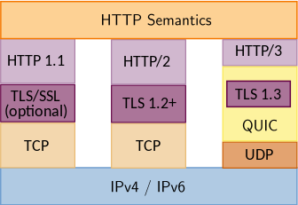
QUIC简介
一种基于UDP的传输层协议，类似TCP
这是为了保证中间件的支持
i.e. 有的中间件会丢弃UDP和TCP之外的一切报文
保证可靠，有连接建立的过程，流传输
在经过地址验证前，协议规定最多发送3倍于接收到的数据
最初设计出服务于HTTP/3 (RFC 9114)，我们不讨论它
天然集成TLS1.3（不能低于该版本）
RFC 9000 (QUIC v1), 9001 (QUIC TLS)
题外话：TLS应当处于网络五层架构的哪一层？

Slide 5
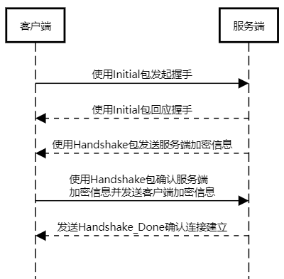
QUIC连接建立
QUIC提供两种建立连接的方式，分别被称为0-RTT Handshake和1-RTT Handshake
如果已经和某个服务端建立过连接，相关TLS信息本地可能有缓存，不需要再次进行TLS协商，直接进行0-RTT Handshake
图中展示了1-RTT Handshake的流程

Slide 6
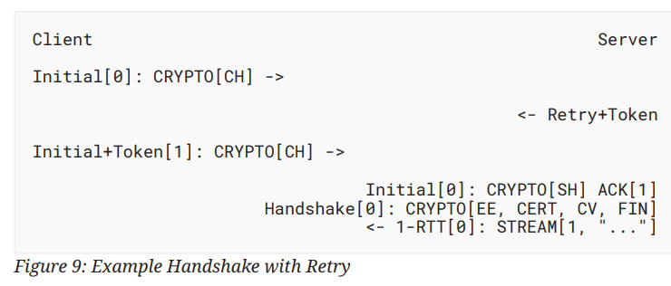
QUIC连接建立：地址验证（Optional）
如果能成功建立连接，客户端地址对服务端必然可信
但是，如果证书过大或三倍上限先达到了，可以采取另一种验证地址的手段
服务端在收到Initial后，发送一个Retry，其携带一个随机生成的Token
客户端重新构建一个带Token的Initial
这个过程实际上使得连接建立变成了2-RTT
这一机制使用得不是很广泛
有些服务端在收到不带Token的Initial后必然发送一个Retry，通过这种方式进行地址验证

Slide 7
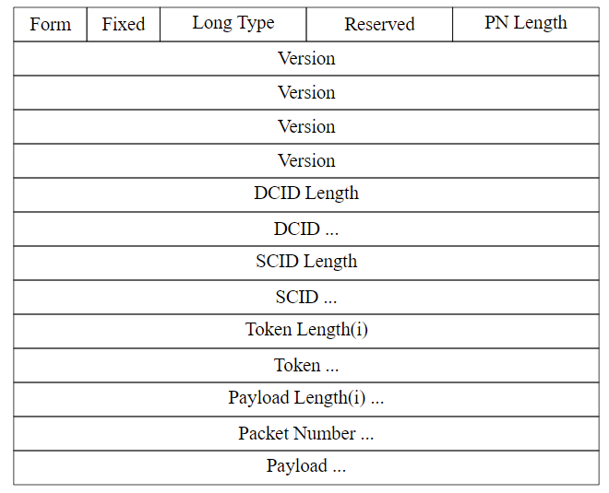
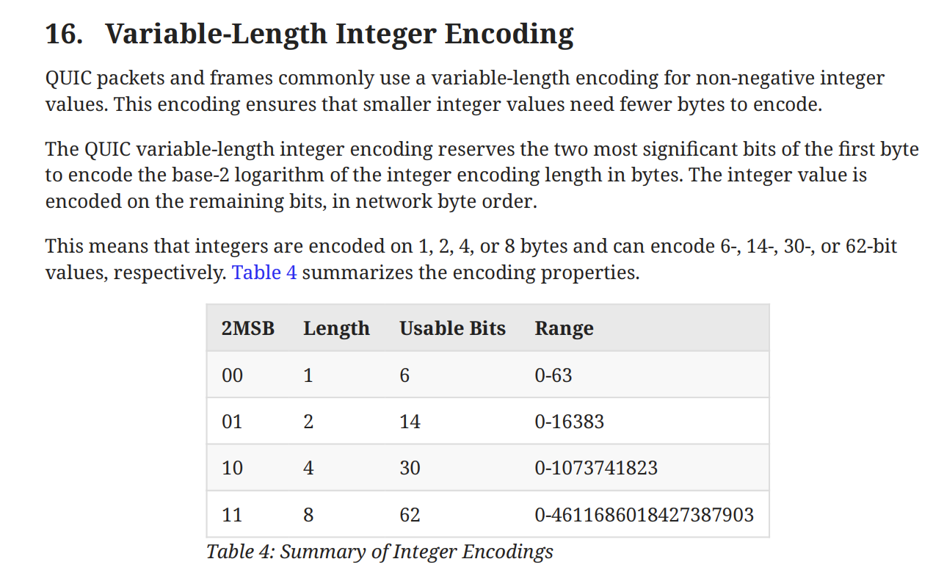
长包头与变长自编码

Slide 8
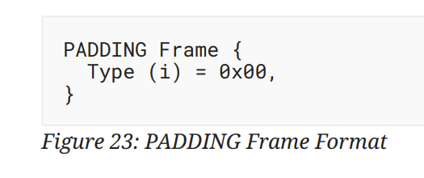
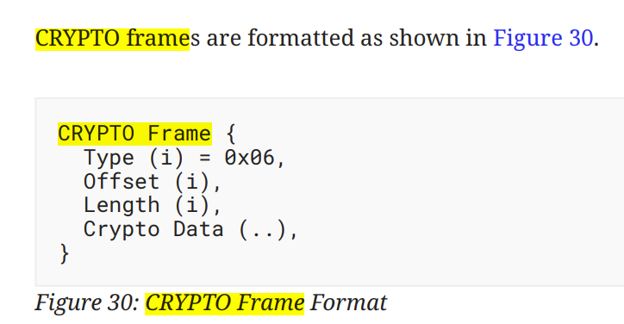
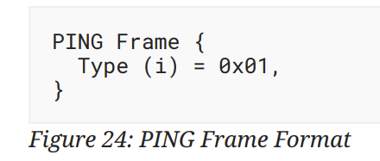
基本单元：帧
Crypto Data是一个TLS包
在TLS 1.3下约定一系列加密的参数，如算法等，这个流程和HTTPS的TLS协商一致，协商后的结果用于后续传递数据的加密

Slide 9
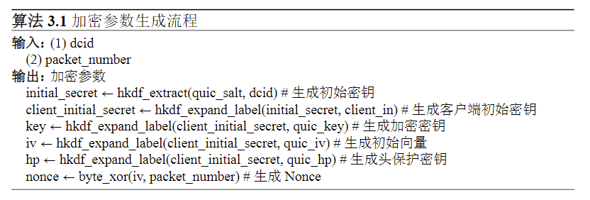
QUIC v2
更换了quic_salt。仍然均为固定值。其余不变。
目的：防止ossification
RFC 9369

Slide 10
QUIC流
QUIC的流给应用提供了一个轻量、有序的字节流抽象，可以是单向或双向的。
流可以通过发送数据创建。其他有关流管理的过程均是以引入最小开销为前提设计的。例如，一个流帧能够开启、承载数据以及关闭一条流。流也能长时间存在并持续连接的整个生命周期。
流能够被双端的任何一端创建，与其他流并发发送数据，以及被取消。QUIC不给不同流之间的数据提供任何形式的顺序保证。
QUIC允许任意数量的流并发，也允许任意量的数据在任何流上发送，不过这必须接受流量控制的限制及流数量的限制。

Slide 11
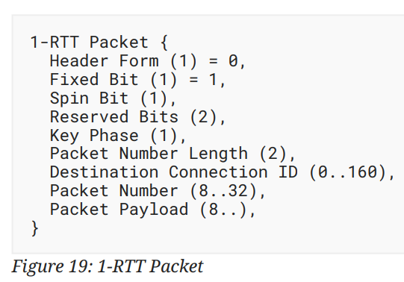
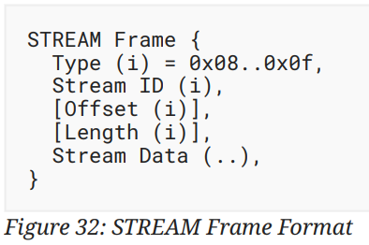
QUIC流
连接建立后的通信使用短包头结构，使用STREAM帧传递数据
使用若干其他控制帧来进行控制，如最大数据量帧、最大流数据量帧、数据阻塞帧、停止发送帧等
可能会把多个帧涵盖在一个包里进行发送
所有帧拼接好后统一使用之前的TLS数据进行加密

Slide 12
连接迁移
为了解决TCP/UDP的问题之一：如果我切换了IP，怎么保持之前的连接
比如我正在用数据流量，然后连上了校园网；如果是传统协议就是重新建立连接
或者服务端有多个IP，它想让你用别的IP跟它通信
但是QUIC提供一种新的方式，把旧的连接迁移到新的
路径验证（Challenge）：通过PATH_CHALLENGE帧在新IP上发送一个（加密后）随机数据
接收方通过PATH_RESPONSE把这个数据发回去，确认确实是它收到了，收到的确实是它
之后可以协商一个新的连接ID

Slide 13
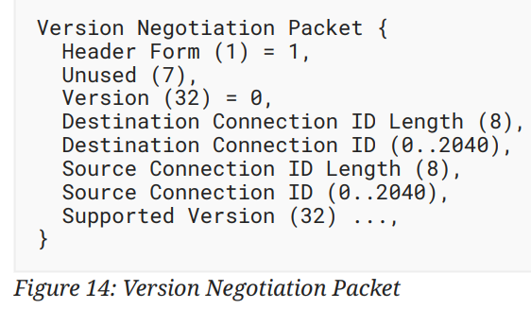
版本协商
Zmap起初使用版本协商来发现QUIC；现在使用QUIC Initial
用于确认服务端支持什么版本
现在有什么版本：QUIC v1，v2，一大堆协议草案版本
使用0x?a?a?a?a这种格式的版本来强制开启一个版本协商
实际上直到RFC 9368才完整规范了版本协商的流程
也规定可以在交换TLS信息时交换版本相关信息
作为TLS拓展的一部分

Slide 14
部署情况测量
2021年Johannes Zirngibl等对QUIC v1及之前的各种协议草案在互联网的部署情况进行了测量
他们的测量基于quic-go实现
查找QUIC潜在实现的方法：
DNS
由于QUIC最大的应用是HTTP/3，因此一个IP如果有域名解析到它，相较于未绑定域名的IP，更有可能部署了QUIC
使用SVCB / HTTPS DNS记录可以开展更有效的查找 (SVCB：alpn=h2,h3)（RFC9460）
AAAA提供潜在的IPv6信息
TCP over TLS
全网扫描HTTPS服务，如果有HTTP ALT-SVC Header，它可能告知一个HTTP/3
即使没有，存在HTTP服务的IP也更有可能存在HTTP/3服务，这对应着QUIC
IPv6使用上一扫描给出的AAAA结果

Slide 15
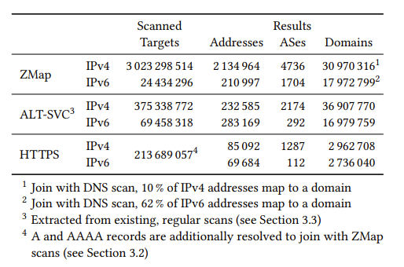
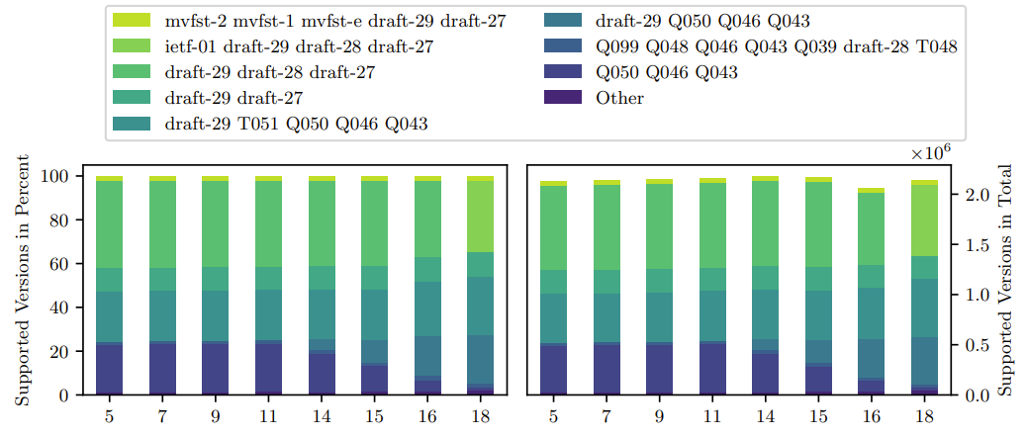
部署情况测量
新的工具：QScanner，基于quic-go
试图以不同草案版本和正式的QUIC v1进行整个连接
对比了zmap的vn和他们的方法的区别，认为zmap的vn方法不够准确
source: IMC ’21 It’s Over 9000: Analyzing Early QUIC Deployments with the Standardization on the Horizon

Slide 16
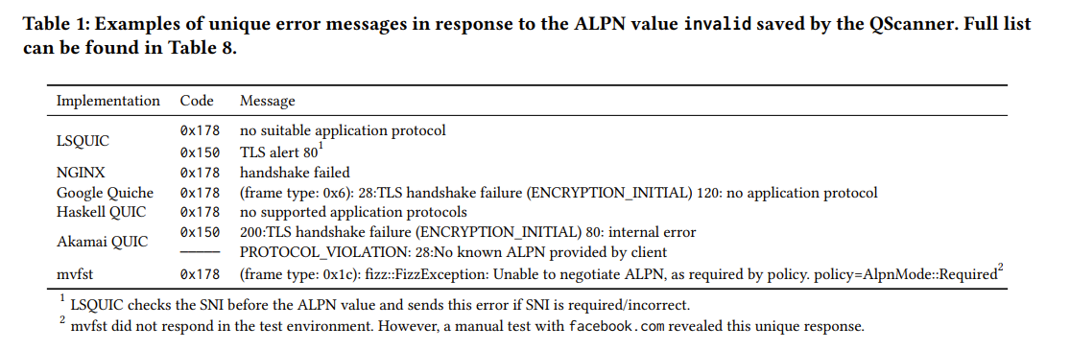
实现分析
2023年Johannes Zirngibl等对互联网的QUIC实现做了测量
基于之前的QScanner继续开发
思路1：不同的实现对于不同的错误可能给出不同反应
发送一个无效的TLS ALPN观察报错
source: QUIC Library Hunter: Identifying Server Libraries Across the Internet

Slide 17
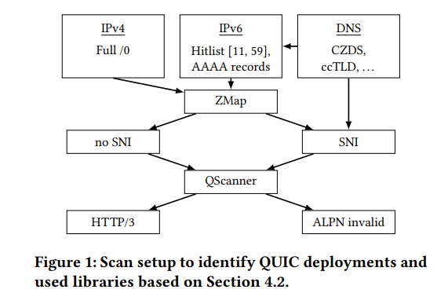
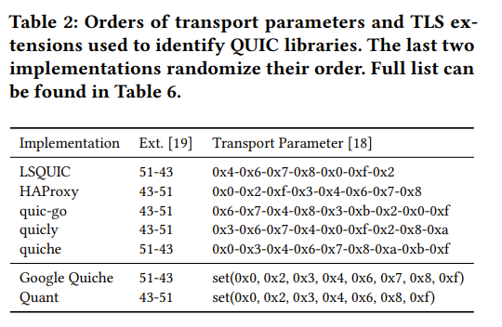
实现分析
思路2：不同的实现的参数顺序不一样（Ext for TLS Extension; Parameter for QUIC Parameter）
验证：HTTP/3 Server Header
source: QUIC Library Hunter: Identifying Server Libraries Across the Internet

Slide 18
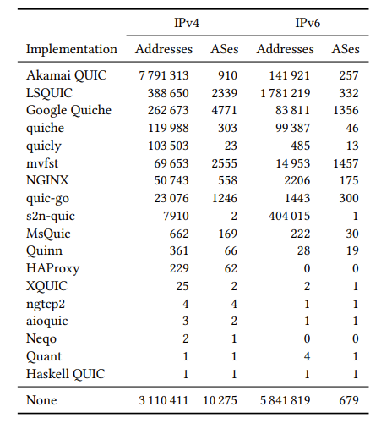
实现分析
Akamai QUIC是由Akamai（主营CDN业务）开发的闭源实现
只有它自己在用，不提供给外界
被认为是Google Quiche的fork
LSQUIC是LiteSpeed（主营web服务端）开发的开源实现
Google Quiche是Google开发的开源实现
quiche是Cloudflare开发的开源实现，重名只是巧合
quicly是h2o（DeNA旗下组织）的开源实现
mvfst是facebook的开源实现
s2n-quic是aws的开源实现
quic-go是完全的社区实现
未涉及v2
source: arXiv pre-print QUIC Library Hunter: Identifying Server Libraries
Across the Internet

Slide 19
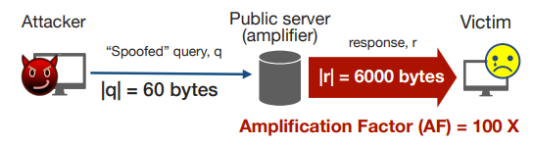
放大攻击
攻击方向某个服务器发送数据包，将IP地址伪装成受害者的
目标服务器向受害者发送数据，其数据量远大于攻击方发送的
通过向大量服务器发送数据包，触发DDoS (Distributed Denial of Service)
使用AF (Amplification Factor, 受害者收到的数据量 / 攻击方发送的数据量) 衡量放大攻击的严重程度
source: USENIX Security ’21 Accurately Measuring Global Risk of Amplification Attacks using AmpMap

Slide 20
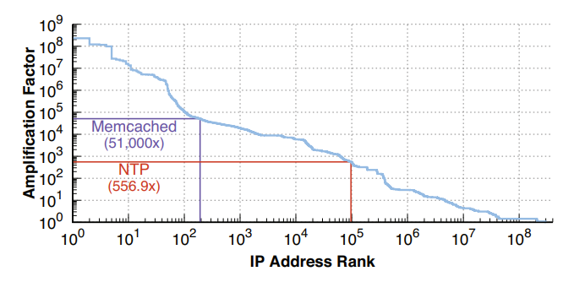
QUIC曾被认为很难用于放大攻击
类似TCP，有连接的过程，连接建立同时进行了地址验证
伪造IP只能收到极少量应答
协议设计上限制最多发送3倍于接收到的数据，通过限制放大比使得作为放大攻击target性价比不高（DNS 60x，NTP 500x，Memcached 上万）
集成了TLS和加密，握手后的数据即使观察到也无法解密；加密packet number以确保无法伪造已进行的连接
然而，协议的规定是一回事，实现又是另一回事，大家发现在QUIC的实现上有一些出入
source: USENIX Security 21’ Weaponizing Middleboxes for TCP Reflected Amplification

Slide 21
TLS SNI
虽然QUIC Initial加密了，但加密用的密钥固定，因此实际上和明文没区别
SNI直接可见，然而还没被下手
对于建立的连接，使用stateless reset token，避免直接RST
潜在的改进：使用encrypted client hello (前身：encrypted sni)，有望在今年成为标准
进行一个dnssec查询，获得公钥；使用公钥加密client hello（或sni）
很好被发现
目前的策略：全都阻断

Slide 22
证书和Resend导致的放大风险
Marcin Nawrocki et al. 发现几个突破三倍限制的样例
Revisit：填充到至少1200字节；协议规定三倍
1. 证书过大
特别是如果是证书链过长的话，只填充到1200字节，那服务端必须把所有TLS协商限制在3600之内（考虑到QUIC头其实更小）
通过引入compression可以很大程度上解决或缓解这一问题
这个问题不严重，虽然AF超过3，但都在个位数
2. 收不到客户端响应时，服务端可能主动重新发送
如果真的在进行放大攻击，受害者不可能主动响应，因此必然导致重新发送
测量下发现最高约45x AF
这个问题其实跟证书无关

Slide 23
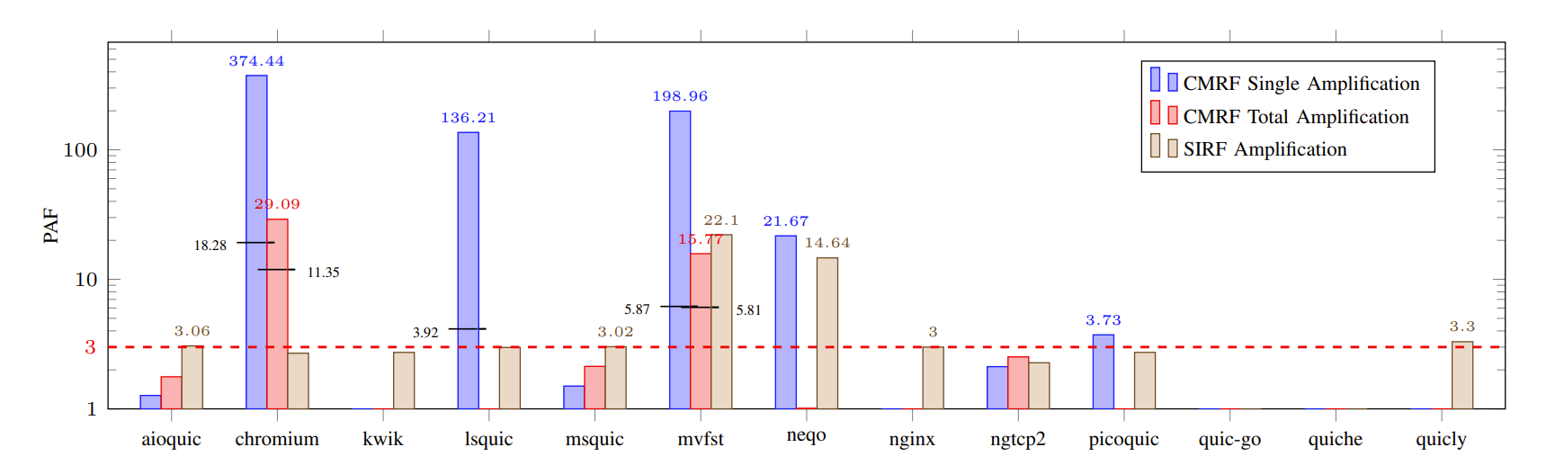
错误的开源实现导致的放大攻击风险
QUICforge：伪造Initial包（SIRF）、伪造版本协商（VNRF，未在图中体现）、伪造连接迁移（CMRF）
连接迁移：在多个IP间切换通信（如从流量切换到WIFI），缩短RTT
图中黑色部分为CMRF实际指标，蓝/红部分未把连接建立过程中的通信考虑进去
source: ndss 23’ QUICforge: Client-side Request Forgery in QUIC

Slide 24
其他的一些乱七八糟的
NAT设备使用一个表记录内外地址转换；通过quic connection migration迅速在不同端口上切换连接可以以较快的速度耗尽NAT表的所有空间
QUIC通信中存在一个自旋比特位用于测量RTT，但是这个功能是可选的；通信双方可以不启用这个自旋，而把它当作一个covert channel

Slide 25
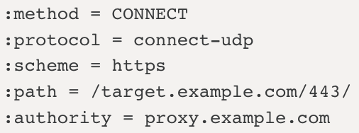
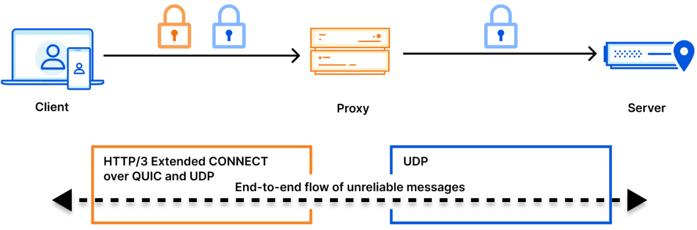
QUIC Proxy
Cloudflare Warp：masque，Multiplexed Application Substrate over QUIC Encryption (masque)
将数据包裹在HTTP Datagram中，将连接升级为代理
这个连接是一个不向之后的连接暴露连接者真实IP的代理

Slide 26
DoQ
One to Rule Them All? A First Look at DNS over QUIC: PAM ’22
Post-Standardization Analysis of DoQ: Deployment, Certificate Ecosystem, and Implementation: NOMS’ 25
传统的DNS协议基于UDP和TCP，缺乏加密，容易受到窃听和路径操纵的攻击。为了解决这些问题，先后引入了DNS over TLS（DoT）和 DNS over HTTPS（DoH）等加密方式对DNS协议加以改进，但它们仍然受到底层传输协议的限制
通过主动测量，研究发现DoQ的采用率在逐步增加，但由于标准化过程仍在进行中，DoQ的实现和服务变化较快，很多发现的部署在短时间后就不再有效了。
此外，尽管DoQ在大多数情况下表现优异，但约40%的测量显示握手时间比预期长，这主要是由于流量放大限制（QUIC的一部分）的强制执行。
尽管DoQ还有优化空间，但它已经在隐私和性能上超越了现有的加密DNS协议，成为目前最好的选择。

Slide 27
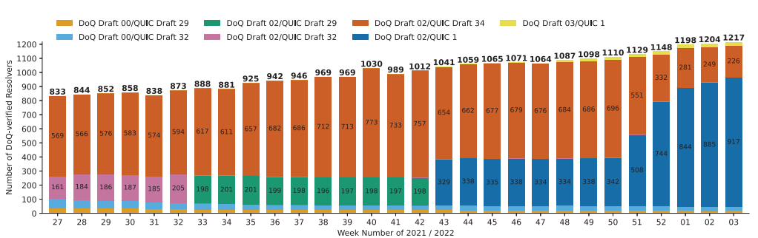
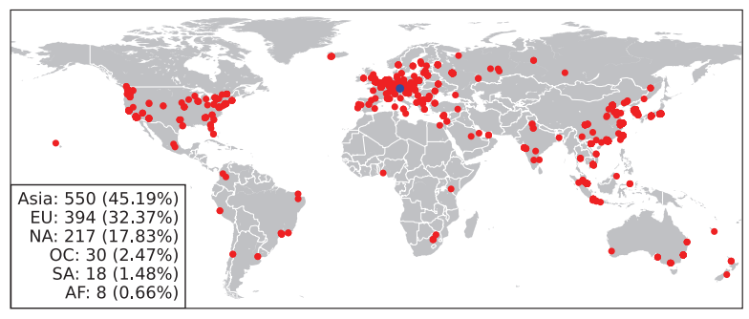
DoQ
使用zmap扫描（版本协商）
UDP/784, UDP/853, and UDP/8853

Slide 28
Thank you!

